Slide 1
Velká síťová (r)evoluce
Martin Šimek, Oddělení síťové infrastruktury

Slide 2
Koncová zařízení
DNS/DHCP registrace
Neregistrované zařízení nekomunikuje
Maximálně 3 MAC adresy na fyzickém portu
Ochrana proti zahlcení switche nežádoucím provozem
Identifikace koncové stanice
Lokální switche
Nežádoucí provoz

Slide 3
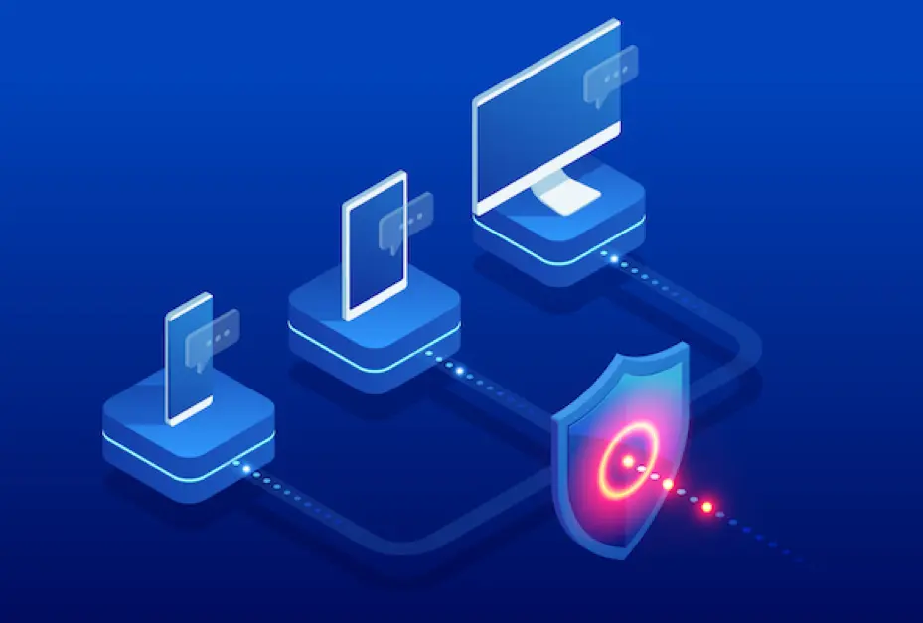
Katedrální síť
Připojení přes centrální firewall
Definování bloku osmi IP adres
Úroveň zabezpečení
Realizace pouze během profylaxe
Ochrana před útoky
Tiskárny, měřící zařízení, svářečky

Slide 4
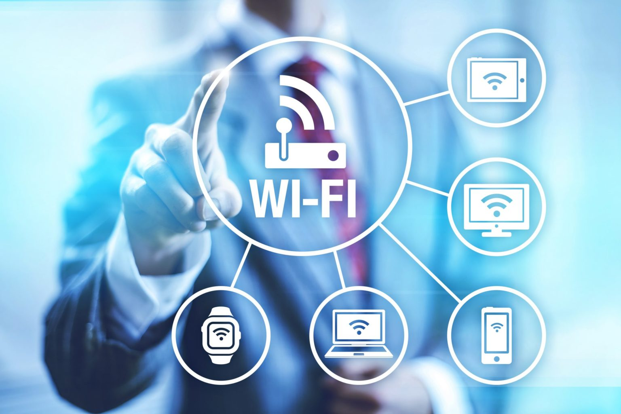
Bezdrátová síť
SSID eduroam5 pouze na 5 GHz
Dochází veřejné IP adresy
Rozdělení uživatelů podle realmu
Veřejné adresy pouze @zcu.cz
Jiná pravidla pro cizí uživatele
Neautorizovaná AP
Rozdělení uživatelů

Slide 5
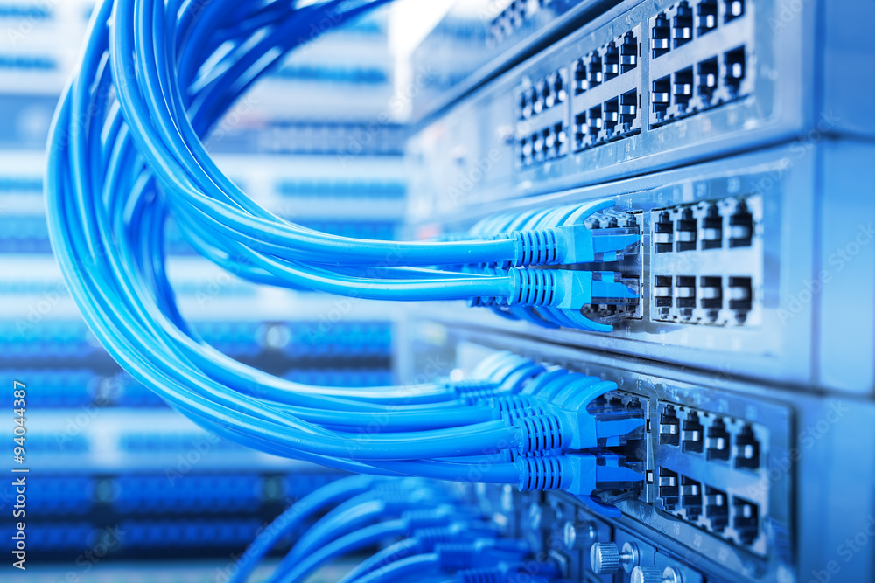
Výměna switchů
Průběžná výměna přístupových switchů mimo záruku
Kooperace s lokálními správci
Rychlost připojení do páteře minimálně 10 Gb/s
Všechny porty 1 Gb/s
Menší a tišší
Končící záruka
Bezpečnostní vlastnosti
Rychlost připojení

Slide 6
Výměna AP
Výměna během letních prázdnin
Celkem 500 ks AP
Kooperace s lokálními správci
Rychlost připojení 2,5 Gb/s
Výměna centrálního řadiče
Podpora WiFi 6
Rychlost připojení

Slide 7
VPN rychlejší
Nedostačující kapacita
Rychlost VPN spojení 28 Gb/s
Připojení do páteře 2x 25 Gb/s
Timeout spojení 12 hodin
Rychlost připojení
Úprava parametrů spojení

Slide 8
Shrnutí
Bezpečnost
Bezpečnost sítě
Bezpečnost koncových stanic
Rozdělení bezdrátových uživatelů
Výměna
Výměna switchů
Výměna AP
Výměna bezdrátového řadiče
Výměna VPN koncentrátoru

